Slide 1


Персональний помічник
книга контактів із інтелектуальним мисленням

Slide 2
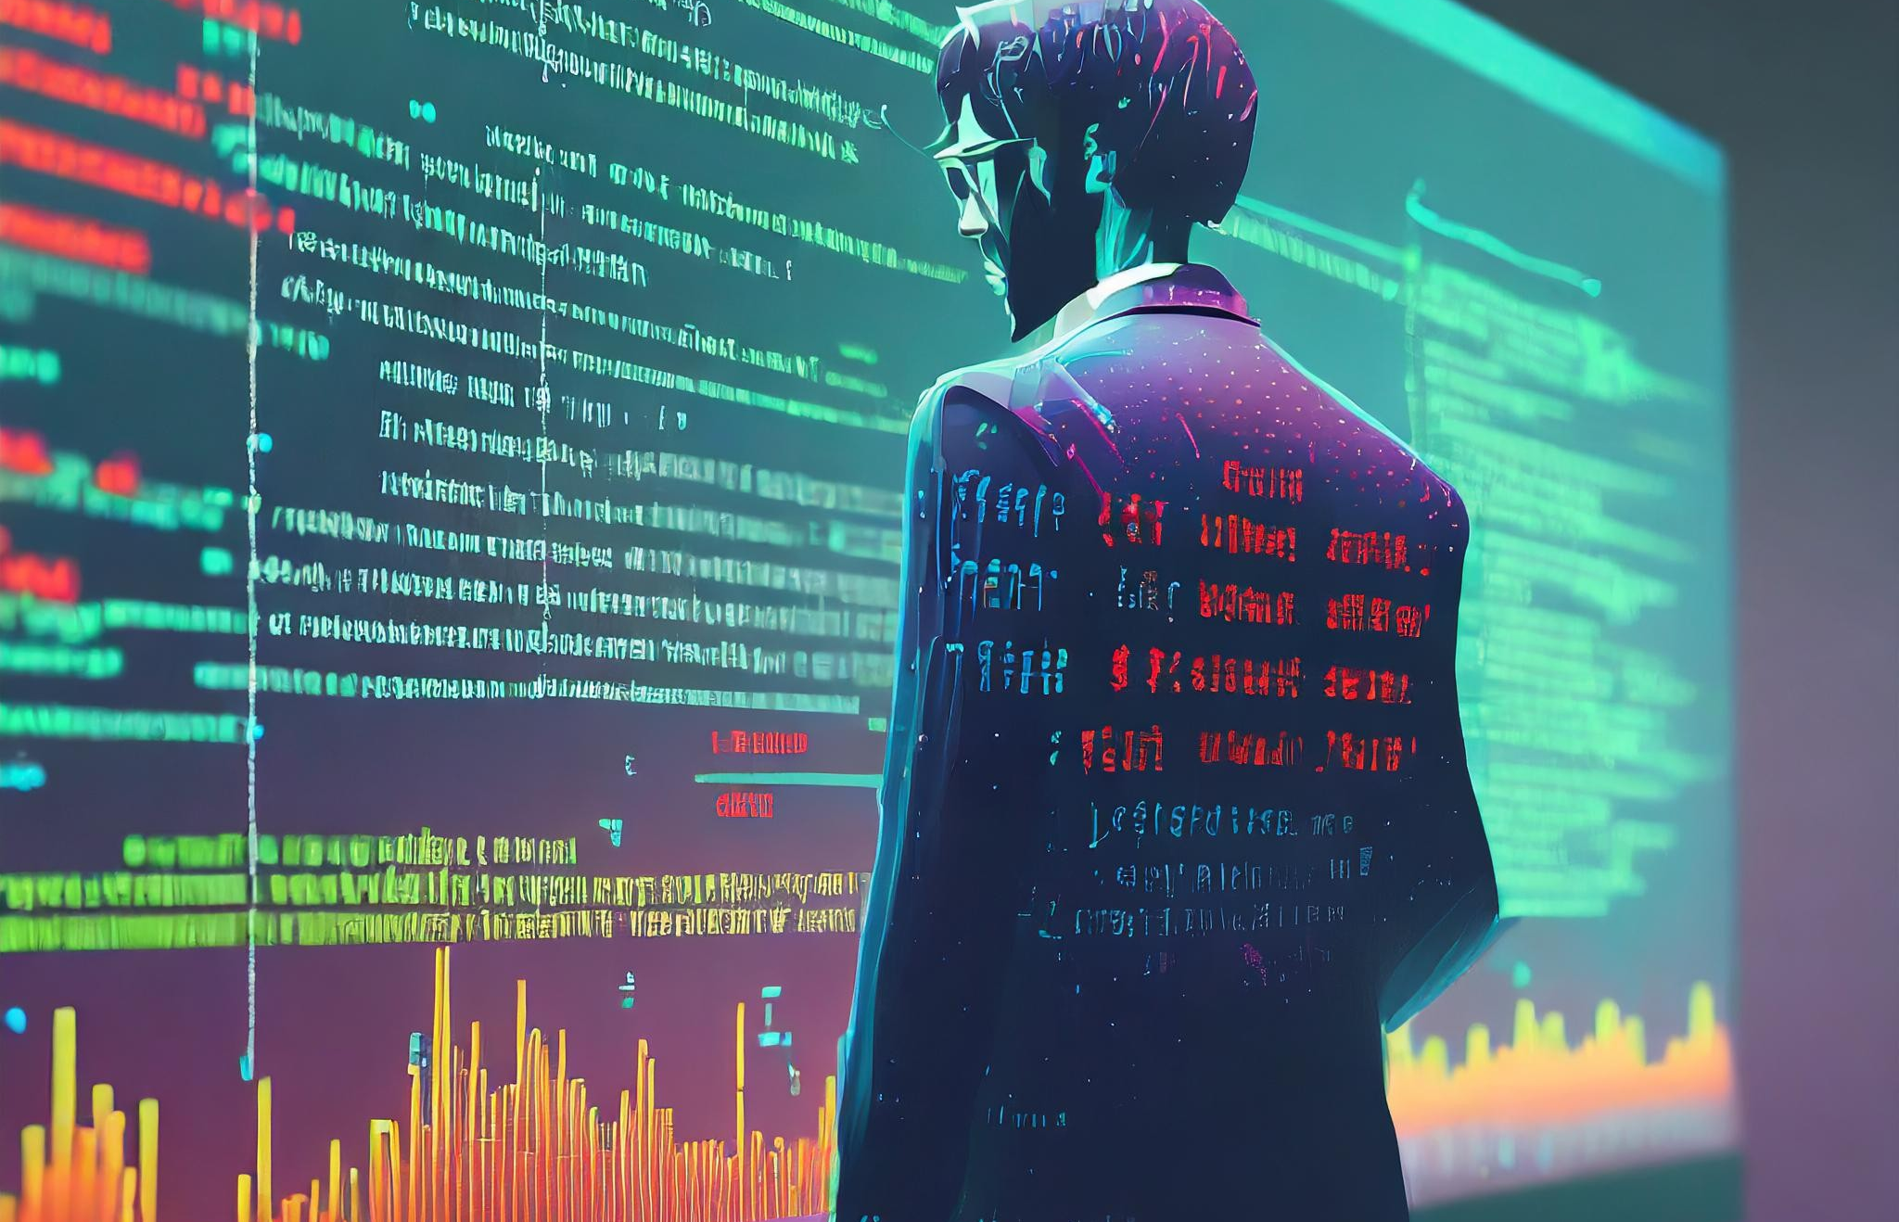
Про нас
Restless – ми цікава молода команда програмістів, натхненна група творчих індивідів, які об'єдналися, щоб перевершити стандарти в галузі програмування! Ми сповнені ентузіазму, інновацій та готові вирішувати будь-які завдання з високою ефективністю. Наша командна співпраця базується на взаємній повазі та відкритому обміні ідеями, що дозволяє нам швидко розвиватися та досягати високих та вражаючих результатів! Ми віддані своїй справі та завжди готові прийняти виклики, надихаючи інших своїм пристрасним підходом до програмування!
Доказом цього є вивчення стиснені терміни мови програмування Python та працювати із Git, успішно здали всі завдання та написали круту програму – персональний помічник! Нашу програму можна адаптувати під будь-що та будь-яку платформу.

Slide 3
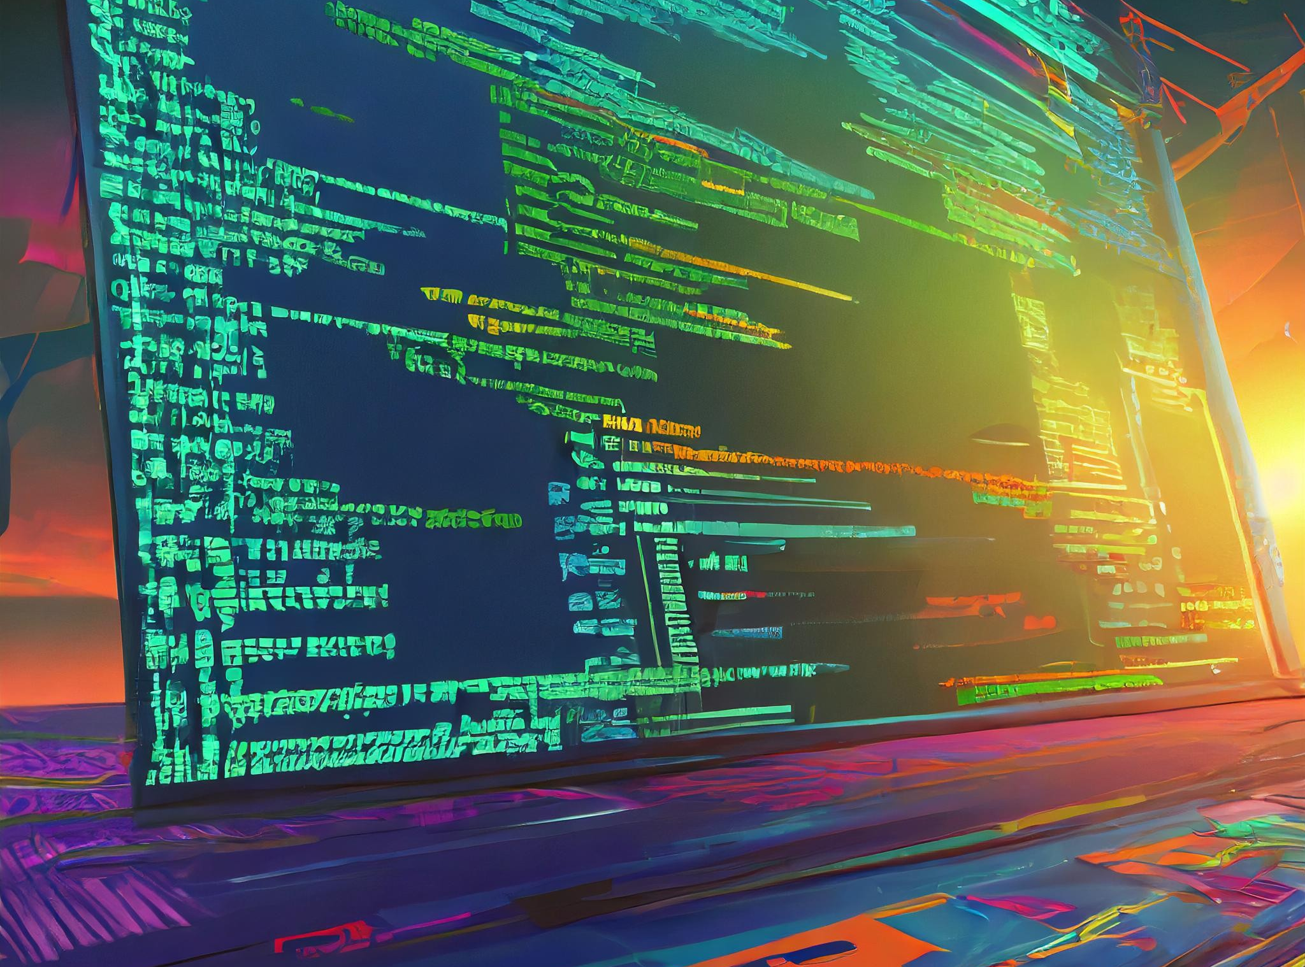
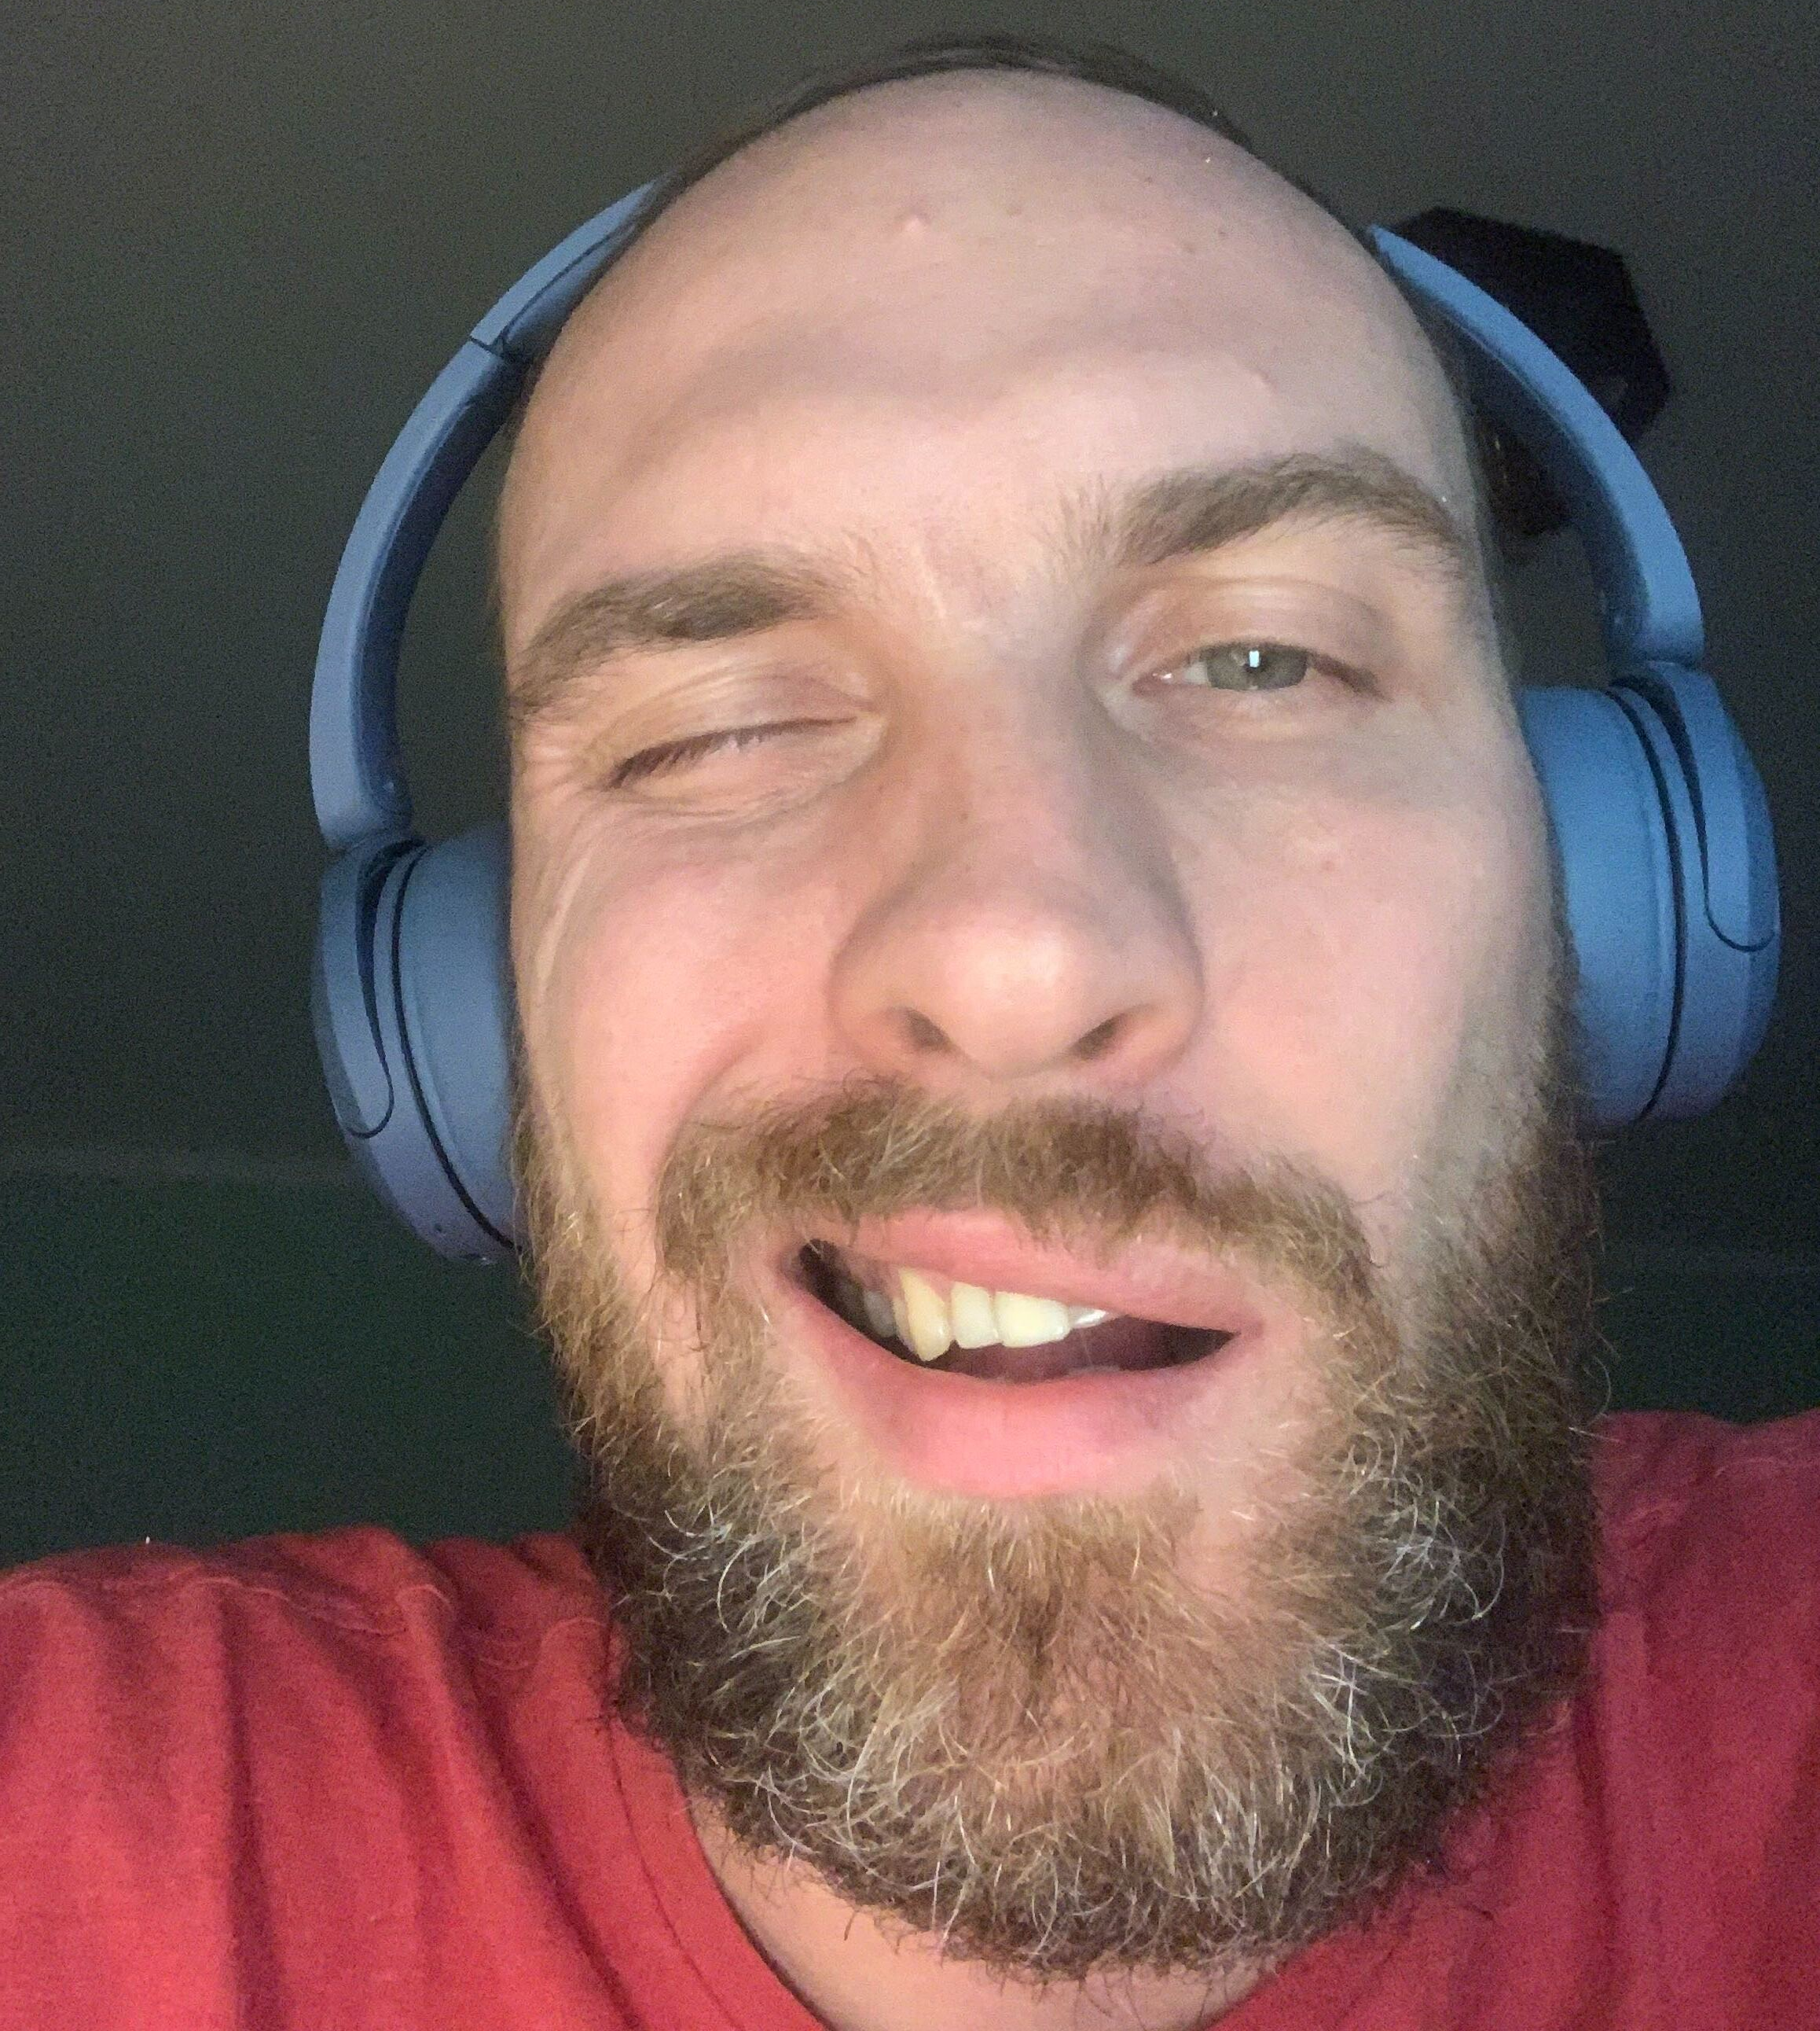
Антон Алексеїв – team lead
Наша команда
Освіта та досвіт роботи: бакалавр інформатики Київського Політехнічного Інституту, працюю php розробником. Прагнення стати як мінімум програмістом Python
Хоббі: тайський бокс
Якості: завжди намагаюся бути товариським, командний гравцем та веселим

Slide 4
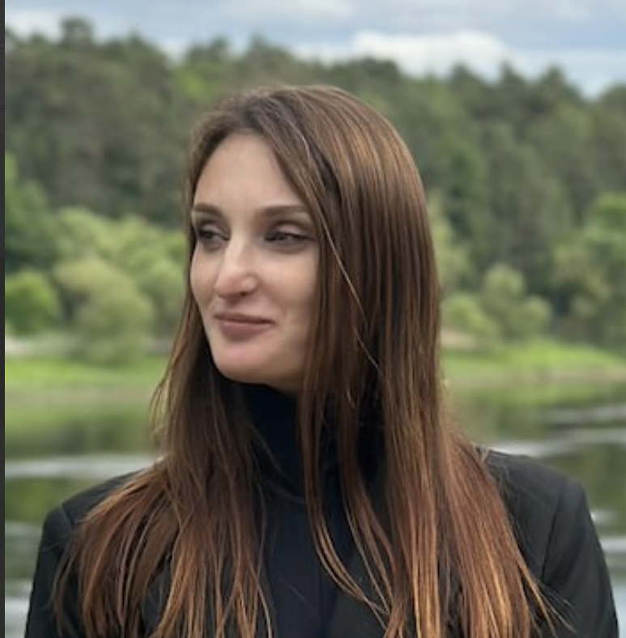
Ольга Брагіна – scrum master
Наша команда
Освіта та досвіт роботи: за фахом юрист з морського права, з 2016 року працюю в IT як manual QA Хоббі: люблю подорожувати, море та проводити час біля річки з вудочкою. Також розмальовую фігурки вархаемер Якості: маю хороші софт скіли, що домогає згладити кути коли це потрібно або заспокоїти команду у критичні моменти.

Slide 5
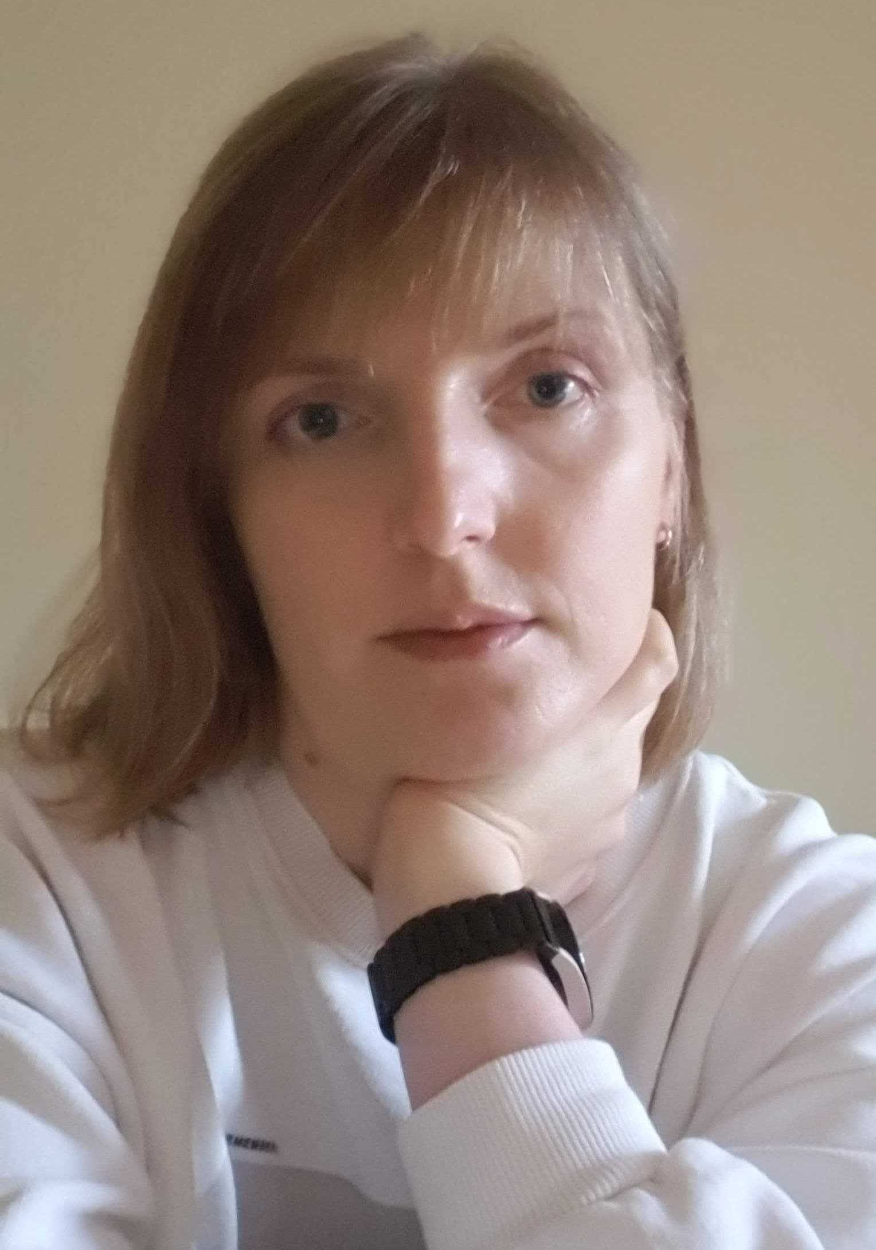
Анастасія Натіна– developer
Наша команда
Освіта та досвіт роботи. вища інженерну освіту. займалася horeca(мережа міні-пекарень та ресторан), пізніше спробувала себе в індустріїї краси( була співвласницею студії краси). В команді, виконую роль дивелопера.
Хоббі. Полюбляю подорожувати, вчитися, йогу та гарну каву Якості. Розмовляю двома іноземними мовами: іспанською та англійською.

Slide 6
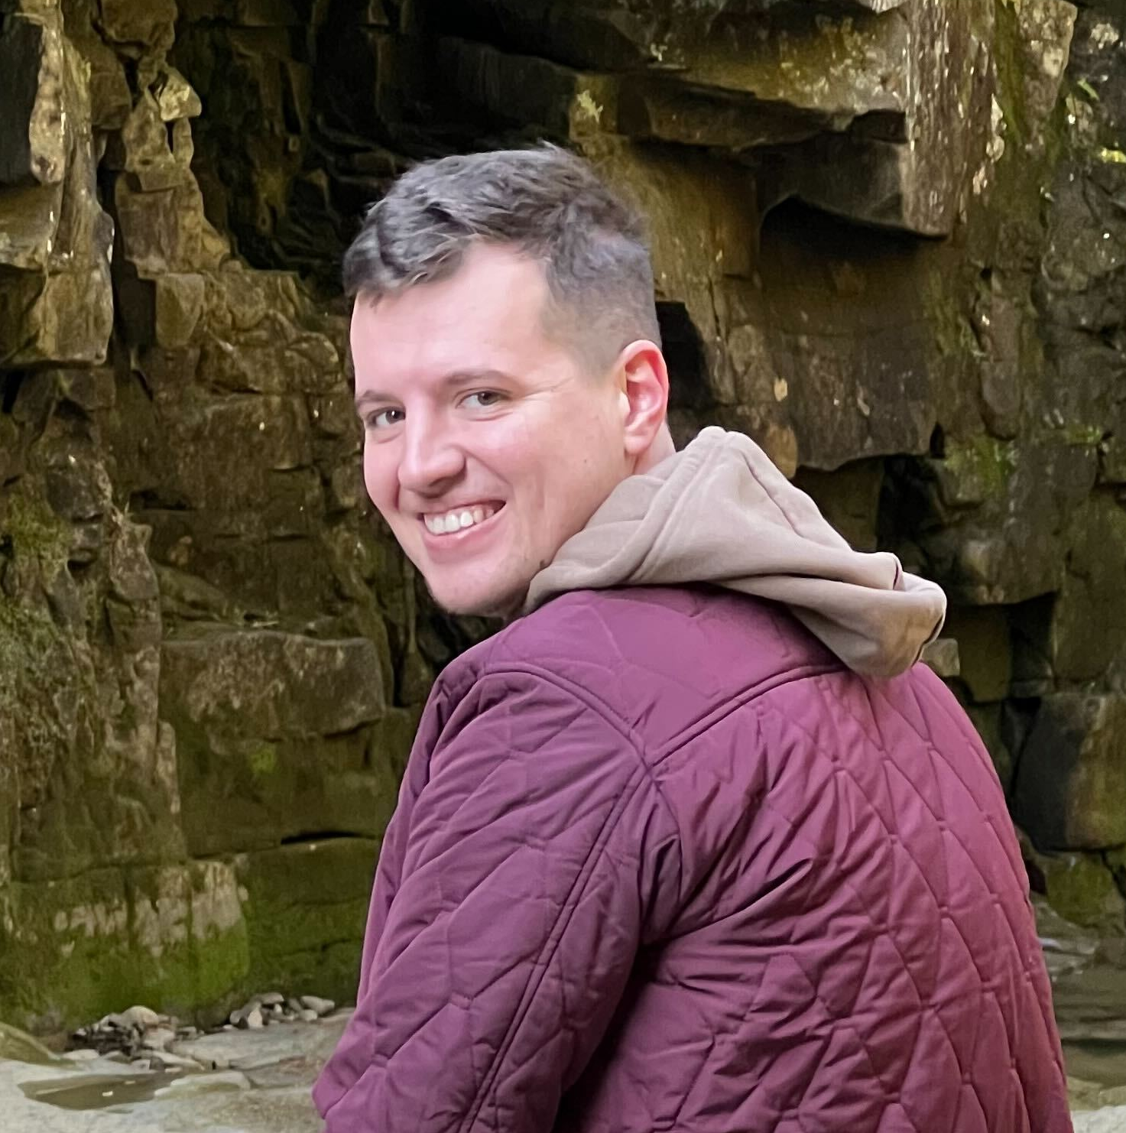
Юрій Тимошенко – developer
Наша команда
Освіта та досвіт роботи: Київський політехнічний інститут, спеціальність «Управління інформаційною безпекою»
Хоббі: спорт, вивчати щось нове для себе, проводити час з сімʼєю.
Якості: уважний до дрібниць, не люблю залишати справи не завершеними

Slide 7
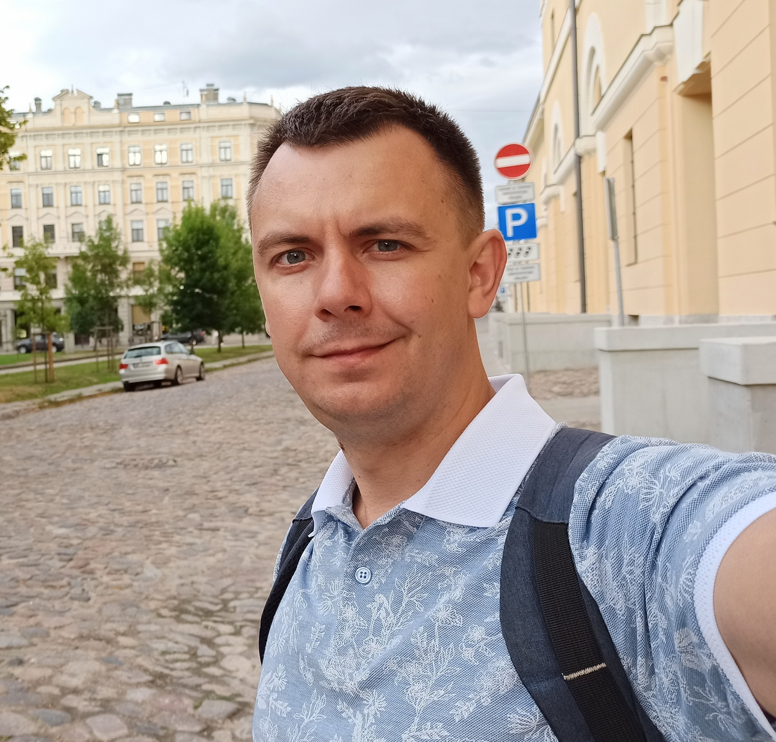
Андрій Петришин – developer
Наша команда
Освіта та досвіт роботи: магістр інженер-електромеханік залізничного електротранспорту, до сьогодні працював головним інженеро підприємства з ремонту локомотивів. На меті стати хорошим ІТ-спеціалістом.
Хоббі: активний відпочинок на природі: походи в гори, риболовля, походи в ліс на гриби, настільні ігри з друзями. Якості: доброзичливий, завжди відгукуйсь на допомогу друзям

Slide 8
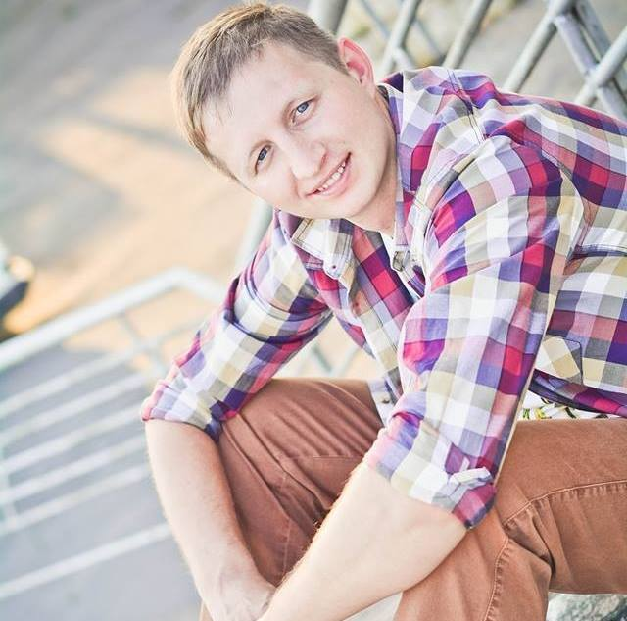
Євген Смоляров – developer
Наша команда
Освіта та досвіт роботи: Інженер - технолог, "Харківський Політехнічний Інститут". Студент GoIT. Давно мріяв потрапити до IT сфери. За два місяці в GoIT навчився трошки кодити.
Хоббі: футбол
Якості: уважний, веселий. Працюючи над проектом із командою, отримав великий досвід, склалось враження, що вже працюю в IT компанії.

Slide 9

Блок схема
Персональний помічник
додавання контакту
додавання нотатки
редагування контакту
редагування нотатки
Адресна
книга
Нотатки
пошук контактів
сортування за темою
перевірка на
коректність
додавання тегів
відображення днів народження
пошук за
тегами, темою

Slide 10
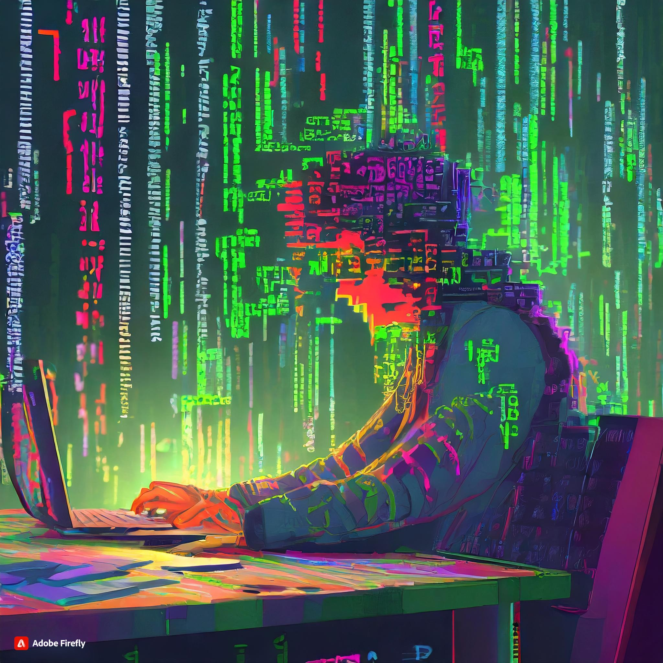
Персональний помічник вміє
Зберігати контакти з іменами, адресами, номерами телефонів, email та днями народження до книги контактів;
Виводить список контактів, у яких день народження через задану кількість днів від поточної дати;
Перевіряти правильність введеного номера телефону та email під час створення або редагування запису та повідомляти користувача у разі некоректного введення;
Здійснювати пошук контактів серед контактів книги;
Редагувати та видаляти записи з книги контактів;
Зберігати нотатки з текстовою інформацією;
Проводити пошук за нотатками;
Редагувати та видаляти нотатки;
Адаптований під будь-яку платформу.

Slide 11

Дякуємо нашим менторам та організаторам:
Олег Андрус
Едуарт Літвінчук
Юлія Грищенко
Дарія Чернявська
Владислав Бабенко

Slide 12
Дякуємо за увагу!

